Slide 1
Развитие исследовательских компетенций у детей с овз МБОУ СОШ №26
Руководитель: Чайка Людмила Николаевна

Slide 2
Регулирование научной проектно-исследовательской деятельности ШНОО
Федеральный государственный образовательный стандарт
Основная образовательная программа среднего ОО МБОУ «Средняя общеобразовательная школа № 26 с углублённым изучением отдельных предметов»
Концепция организации проектной и учебно-исследовательской деятельности
Положение «О школьном клубе «Интеллектуал» и ШНОО «Эврика»»,
Программа развития
Образование детей с особыми образовательными потребностями предусматривает создание для них особого образовательного пространства, обеспечивающего адекватные условия и равные с обычными детьми возможности для обучения и воспитания в пределах образовательного стандарта, коррекцию нарушений развития, социальную адаптацию

Slide 3
Структура школьного научного общества
ческиалеонтологии
Школьное музейное общество «Память»
Школьное научное общество «Эврика»
Клуб активных
«Интеллектуал»
Секция исторического цикла
Секция Позиционных Игр (СПИ)
Секция технического цикла
Секция гуманитарного цикла
Секция палеонтологии
Программа проекта
Парк юрско-мелового периодов
Архитектура, информатика, робототехника
Школьный альбом
Страницы Истории
Социология, экономика
Секция
2
Игра в
шашки
Мастер-классы
Игра в
шахматы
Сеанс одновременной игры
Турнирные
партии – один на один
Турнирные
партии – один на один
Сеанс одновременной игры

Slide 4
Государственная образовательная политика, закрепленная законом об образовании Российской Федерации, обусловливает получение каждым ребенком полноценного образования с соблюдением равных прав и возможностей. Это особо значимо для детей школьного возраста с ограниченными возможностями здоровья (ОВЗ) и сохранным интеллектом, которые нуждаются в развивающем индивидуальном обучении.
Научно-проектная деятельность как педагогическая технология органично дополняет систему обучения, развития и воспитания, расширяя ее, способствует решению жизненных задач, социализации, что важно для обучающихся с ОВЗ.
Проектно-исследовательская деятельность способствует развитию самостоятельности, целеустремленности, ответственности, настойчивости, инициативности, в процессе работы над проектом дети приобретают социальную практику за пределами школы, адаптируются к современным условиям жизни.
Работа учеников с ОВЗ над проектами, участие в исследованиях придает уверенность, положительно влияет на отношение к предмету исследования, помогает детям «открывать» себя, раскрыть свою личность, а также позволяет разнообразить внеурочную деятельность.

Slide 5
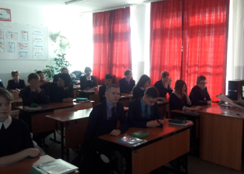
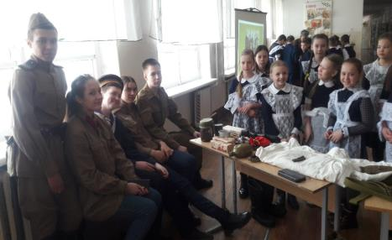
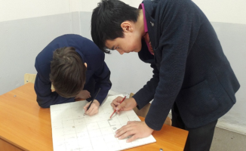
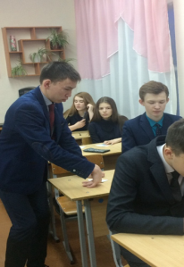
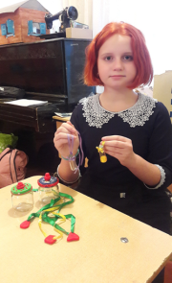
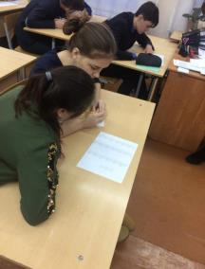
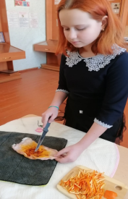
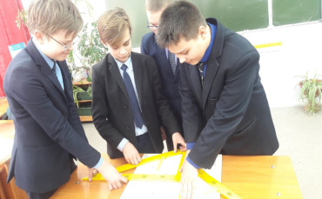
Формы организации занятий:

Slide 6
Результаты участников научно-практической конференции
для обучающихся 8-11 классов «Шаг в будущее»- 2021
 | Фамилия, имя участника | МБОУ СОШ | Класс | Тема работы | Ф.И.О. руководителя | Результаты
1 | Лоншаков Степан | МБОУ «СОШ 26» | 9 класс | История развития стрелкового оружия Рабоче-Крестьянской Красной Армии | Чайка Людмила Николаевна, учитель МБОУ «СОШ №26» Консультант: Черепанов А.В. | 2 место Рекомендуется на краевую конференцию
Результаты участников научно-практической конференции
для обучающихся 4-8 классов «Шаг в науку»- 2021
 | Фамилия, имя участника | ОУ | Класс | Секция | Тема работы | Ф.И.О. руководителя | Результаты
 | Сараев Андрей | МБОУ «СОШ №26» | 4 | биология | Значимость муравьев в природе и жизни человека | Чайка Людмила Николаевна Захаренко Вера Васильевна | 1 место Рекомендуется для участие в краевой конференции

Slide 7
Публикации в Международном научном журнале «Юный ученый» (№ 36, июнь 2020г.)
Фамилия, имя участника | ОУ | Класс | Секция | Тема работы | Ф.И.О. руководителя | Результаты
ПИЧУЕВ Иван Георгиевич | МБОУ «СОШ №26» | 9 | Философии | ВЛИЯНИЕ ЛОГИЧЕСКОГО МАТЕМАТИЧЕСКОГО ИНТЕЛЛЕКТА НА УСПЕШНОСТЬ ИГРЫ В ШАШКИ | Чайка Людмила Николаевна, учитель МБОУ «СОШ №26» | № 36, июнь 2020г
Логинова София Евгеньевна | МБОУ «СОШ №26» | 10 | Биологии | Палеореконструкция биогеоценозов мезозойского озера Черновское Восточного Забайкалья | Чайка Людмила Николаевна, учитель МБОУ «СОШ №26» | № 36, июнь 2020г
VIII Всероссийская научно-инновационная конференция школьников «Открой в себе Ученого» 24-26 апреля 2021 года Сборник тезисов Санкт-Петербург – 2021
Логинова София Евгеньевна | МБОУ «СОШ №26» | 10 | Биология и ботаника | Палеореконструкция биогеоценозов мезозойского озера Черновское Восточного Забайкалья для школьного музея | Чайка Людмила Николаевна, учитель МБОУ «СОШ №26» | С. 34-35

Slide 8
Применение исследовательской деятельности при обучении детей с ОВЗ и сохранным интеллектом является основой присвоения ими культуры познания, важным средством развития интеллекта, мышления, условием формирования познавательной самостоятельности, стремления к мотивированному саморазвитию и успешной адаптации в обществе.
Исследовательская работа ученика 8-го Ивана Пичуева «Влияние математического логического интеллекта на выигрыш при игре в шашки» имеет личностную и практическую значимость. По итогам полученных результатов юный исследователь занял первое место в городской НПК-2019, 2-е место на краевой и 1-е место во Всероссийской научно-практической конференции «Шаг в будущее -2020». Сам школьник стал более коммуникабельным, перестал стесняться выступать перед аудиторией (классом), у него появилось много новых друзей.

Slide 9
Результаты участия Международного дистант-форума лучших молодых умов планеты
Молодежь мира – вызовам современности. научно-практической конференции
«Шаг в будущее»- 2021 г. Москва 22 марта – 30 апреля 2021
 | Фамилия, имя участника | Результаты | Город, ОУ, Класс |  | Секция Психологии 4G |  | Тема работы | Ф.И.О. руководителя (полностью)
1. | ПИЧУЕВ Иван Георгиевич | ДИПЛОМ Победитель I степени | Забайкальский край, г. Чита МБОУ СОШ № 26, 9 класс |  | Настоящий диплом подтверждает высокое качество научных результатов, их успешную апробацию и, в случае необходимости, может быть принят во внимание при поступлении в Высшее учебное заведение на специальность, соответствующую тематике исследований |  | ВЛИЯНИЕ ЛОГИЧЕСКОГО МАТЕМАТИЧЕСКОГО ИНТЕЛЛЕКТА НА УСПЕШНОСТЬ ИГРЫ В ШАШКИ | Чайка Людмила Николаевна, учитель МБОУ «СОШ №26»
 | Российская научно-социальная программа для молодежи и школьников «Шаг в будущее»
2. | ПИЧУЕВ Иван Георгиевич | Нагрудный знак «ШКОЛЬНИК – ИССЛЕДОВАТЕЛЬ» программы «Шаг в будущее» Наградной акт № 2 от 18 апреля 2021 года |  | , г. Чита МБОУ СОШ № 26, 9 класс |  | За высокие результаты научных исследований и разработок, за творческий поиск нового и стремление к истине, составляющие суть работы настоящего ученого | ВЛИЯНИЕ ЛОГИЧЕСКОГО МАТЕМАТИЧЕСКОГО ИНТЕЛЛЕКТА НА УСПЕШНОСТЬ ИГРЫ В ШАШКИ | Чайка Людмила Николаевна, учитель МБОУ «СОШ №26»

Slide 10
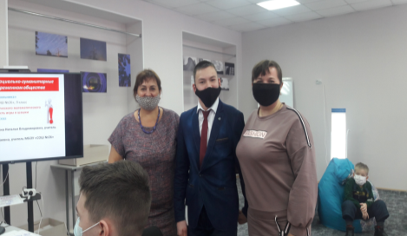
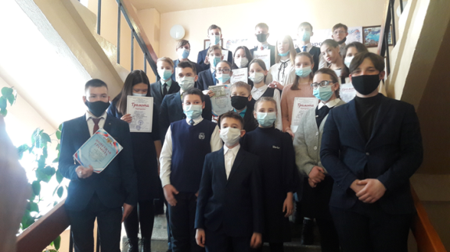
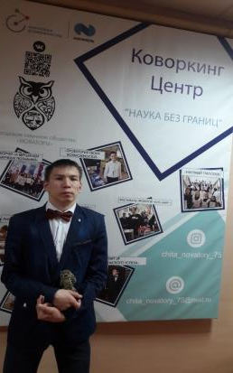
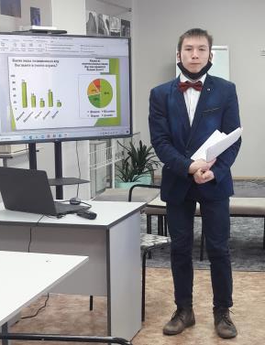
На базе городского общества Новаторы созданы необходимые
условия и равные возможности для достижения успеха всеми
без исключения детьми, независимо от индивидуальных
особенностей здоровья. Ивану посчастливилось стать членом общества Новаторы, где он получил не только достижения и успехи в виде грамот, дипломов, благодарностей – внешний результат. Более важен внутренний опыт деятельности, который стал бесценным достоянием Ивана – это опыт общения и сотрудничества с настоящими учеными, методистами городского общества Новаторы, их бесценные консультации. Получил поддержку ребят-новаторов, участие в совместных мероприятиях

Slide 11
Благодарю
за
внимание

